Slide 1
Arquitectura de Batalla Naval
Alumnos:
Calderón Rodrigo
Rebella Santiago
Repetti Nicolás
Profesor: Morixe Martín
Fecha: 26 de Agosto de 2011

Slide 2
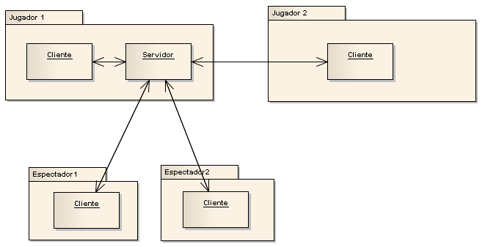
Modelo Cliente/Servidor

Slide 3
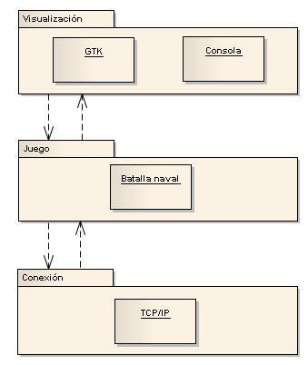
Arquitectura en Capas
Se desarrollan 3 capas que se conectan a través de interfaces definidas
Cada clase contiene clases con atributos y métodos que veremos a continuación

Slide 4
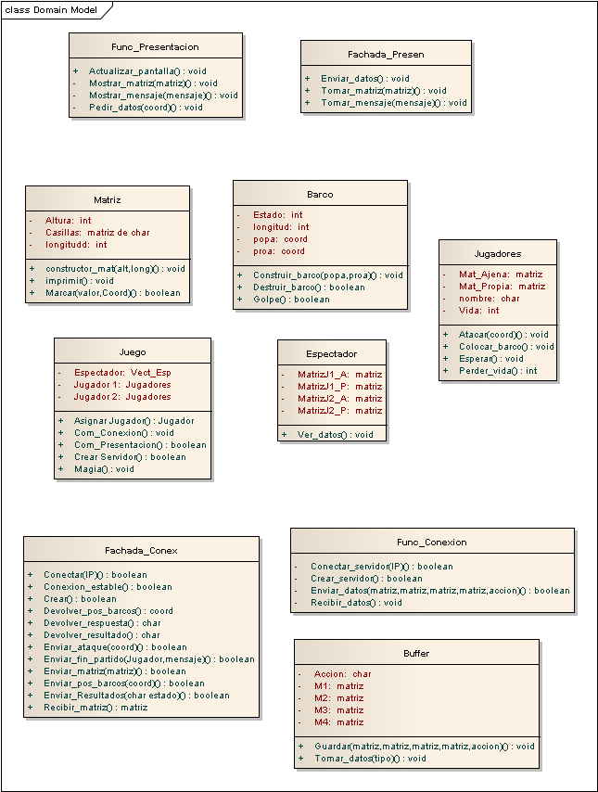
Clases - Presentación
Se encarga de refrescar la consola para que los nuevos datos sean visibles para jugadores y espectadores, y de proveer datos de los jugadores a la capa lógica
En futuras versiones también se incluirá un modo gráfico con GTK

Slide 5
Clases – Presentación
Func-Presentación
Actualizar_pantalla: imprime las matrices y mensajes correspondientes en la consola del jugador (usando las funciones privadas abajo nombradas)
Mostrar_matriz: imprime la matriz indicada en la consola del jugador
Mostrar_mensaje: imprime el mensaje indicado en la consola del jugador
Pedir_datos: pide datos al jugador para enviarlos a la capa de lógica

Slide 6
Clases – Presentación
Fachada-Presen
Enviar_datos: manda datos hacia la capa de lógica (coordenadas)
Tomar_matriz: toma los datos recibidos desde la lógica (dos matrices) y los devuelve a la capa presentación
Tomar_mensaje: toma los mensajes recibidos desde la lógica (dos matrices) y los devuelve a la capa presentación

Slide 7
Clases - Lógica
Se encarga de la lógica, los turnos, los movimientos posibles, la definición del partido y de conectar la capa de presentación con la de conexión

Slide 8
Clases – Lógica
Matriz
Altura: cantidad de filas
Longitud: cantidad de columnas
Casillas: matriz de (Altura x Longitud) caracteres
Construir_mat: crea una instancia de matriz
Imprimir: manda mensaje con todos los contenidos de sus celdas
Marcar: cambia el valor de una casilla de la matriz

Slide 9
Clases – Lógica
Barco
Estado: indica si el barco está hundido o no
Longitud: casillas que ocupa el barco
Proa: casilla inicial del barco
Popa: casilla final del barco
Construir_barco: crea una nueva instancia de barco llenando sus atributos
Destruir_barco: decrece el numero de barcos de jugador y borra el barco de la matriz
Golpe: marca un golpe en el barco

Slide 10
Clases – Lógica
Jugadores
Mat_ajena: instancia de matriz que contiene los misiles enviados por el jugador y el resultado proporcionado por el contrincante
Mat_propia: instancia de matriz que indica sus barcos propios y los misiles lanzados por el contrincante
Nombre: nick del jugador
Vida: barcos restantes del jugador
Atacar: envía un misil a las coordenadas especificadas
Colocar_barco: crea un barco en la posición indicada
Esperar: impide acciones al jugador hasta la respuesta del servidor
Perder_vida: decrece la cantidad de barcos del jugador

Slide 11
Clases – Lógica
Juego
Espectador: vector que contiene la información de todos los espectadores
Jugador1: instancia de la clase Jugador
Jugador2: instancia de la clase Jugador
Asignar_jugador: relaciona a una persona real (física) con una instancia dentro del juego
Com_conexion: interfaz con la capa “Conexión”
Com_presentacion: interfaz con la capa “Presentación”
Crear_servidor: crea el servidos en la máquina en la que se ejecuta el programa
Magia: arbitra toda la lógica del juego

Slide 12
Clases – Lógica
Espectador
MatrizJ1_A: contiene la matriz ajena del Jugador1
MatrizJ1_P: contiene la matriz propia del Jugador1
MatrizJ2_A: contiene la matriz ajena del Jugador2
MatrizJ2_P: contiene la matriz propia del Jugador2
Ver_datos: muestra todas las matrices indicadas arriba

Slide 13
Clases - Conexión
Manejar el envío y la recepción de los datos necesarios, y provee la conexión con el servidor

Slide 14
Clases – Conexión
Fachada_Conex
Conectar: conecta un jugador al servidor
Conexion_estable: chequea que la conexión con los jugadores se mantenga
Crear: crea el servidor
Devolver_pos_barcos: envía al servidor la posición de los barcos puestos por el cliente
Devolver_respuesta: devuelve a la capa lógica el último ataque realizado por algún jugador
Devolver_resultado: devuelve a la capa lógica la consecuencia del último ataque realizado
Enviar_ataque: envía desde la capa lógica los ataques a la capa de conexión

Slide 15
Clases – Conexión
Fachada_Conex
Enviar_fin_partido: envía a los jugadores el mensaje de fin de partido con sus respectivos mensajes (gana o pierde)
Enviar_matriz: envía las matrices resultantes a los objetivos deseados (jugadores y/o espectadores)
Enviar_pos_barco: envía la información de la posición de los nuevos barcos al servidor
Enviar_resultados: envía la consecuencia del ataque de un jugador al mismo desde el servidor
Recibir_matriz: pasa la matriz enviada por el servidor a la capa lógica del cliente

Slide 16
Clases – Conexión
Func_Conexión
Conectar_servidor: conecta al cliente al servidor ubicado en la IP otorgada
Crear_servidor: crea un servidor en la máquina local
Enviar_datos: envía las 4 matrices y opciones de acción a cierto objetivo (jugador, servidor o espectador)
Recibir_datos: toma los datos recibidos desde el buffer y los devuelve a la capa lógica

Slide 17
Clases – Conexión
Buffer
Accion: indica la acción realizada en la última conexión (ataque, nuevos barcos, etc)
M1: contiene la matriz ajena del Jugador1
M2: contiene la matriz propia del Jugador1
M3: contiene la matriz ajena del Jugador2
M4: contiene la matriz propia del Jugador2
Guardar: guarda los datos nuevos en el buffer
Tomar_datos: devuelve los datos especificados

Slide 18
Caso de Uso 1
Nombre: Crear Conexión
Actores: Jugador 1, Jugador 2, Espectadores (0 a n)
Precondiciones: Jugador 1 tiene corriendo el server.
Acciones del usuario | Respuesta del sistema
1) Una persona intenta conectarse al servidor de “Jugador 1” 4) Otra persona intena conectarse al mismo servidor | 2) El servidor le permite la conexión y lo identifica como “Jugador 2” 3) Arranca la partida entre Jugador 1 y Jugador 2 5) El servidor lo identifica como “Espectador”
Notas:
El paso 4 y 5 pueden repetirse varias veces

Slide 19
Caso de Uso 2
Nombre: Colocar Barcos
Actores: Jugador 1, Jugador 2
Precondiciones: Jugador 1 y Jugador 2 son reconocidos por el servidor
Acciones del usuario | Respuesta del sistema
1) Jugador 1 coloca su barcos. 3) Jugador 1 finaliza 4) Jugador 2 coloca sus barcos 5) Jugador 2 finaliza 7) Jugador 1 comienza la partida. | 2) En la consola de Jugador 2 se ve “esperando” 4) En la consola de Jugador 1 se ve “esperando” 6) Se muestran dos matrices en cada terminal (la propia con los barcos y la ajena toda en 0)
Notas:

Slide 20
Caso de Uso 3
Nombre: Ataca Jugador1
Actores: Jugador 1, Jugador 2
Precondiciones: Jugador 1 y Jugador 2 iniciaron el juego
Acciones del usuario | Respuesta del sistema
1) Jugador 1 selecciona una coordenada. | 2) Si no fue seleccionada anteriormente, se envia el ataque. Caso contrario se vuelve al paso 1. 3) Se envia un mensaje con los datos (“ataque”,c1,c2) 4) Se recibe el ack del mensaje. 5) Se procesan los datos. Se devuelve (Resultado, vidas_restantes) 6) Se hace un refresh en las matrices de ambos jugadores y la última acción realizada
Notas:
Resultado: toma los valores Agua, Golpe, Hundido. Si vidas_restantes es 0. Se impimr el mensaje “has ganado” y se da por terminado el juego

Slide 21
Caso de Uso 4
Nombre: Actualizar Pantalla (Jugador)
Actores: Jugador 1, Jugador 2
Precondiciones: Jugador 1 y Jugador 2 son reconocidos por el servidor
Acciones del usuario | Respuesta del sistema
1) El jugador 1 ingresa su jugada. 4) La capa de presentación recibirá los datos de ese jugador (através Refresh()), y los muestra en pantalla. | 2) Se efectúan los cambios producidos por la jugada (CU anterior). 3) Se envía los datos de las matrices al jugador 1, a través de la función Imprimir().
Notas:

Slide 22
Caso de Uso 5
Nombre: Actualizar Pantalla (Espectadores 0 a n)
Actores: Jugador 1, Jugador 2
Precondiciones: Jugador 1 y Jugador 2 son reconocidos por el servidor
Acciones del usuario | Respuesta del sistema
1)No realiza ninguna acción. 3) La capa de presentación recibirá los datos de los jugador (através Refresh()), y muestra en su pantalla las cuatro matrices( 2 de cada jugador). Tambien se muestra la jugada realizada por cada jugador. | 2) Envia periódicamente datos al viewer, luego de cada envío de ataque de los jugadores 1 y 2.
Notas:

